Slide 1

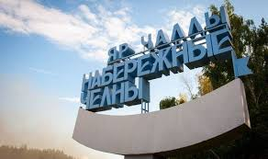
История создания города
Набережные Челны
Подготовила:
ученица 9 «М» класса МБОУ «СОШ № 19»
Яндуганова Ева

Slide 2

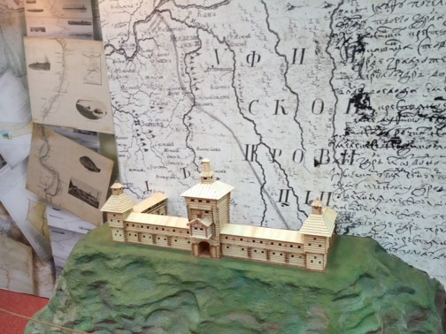
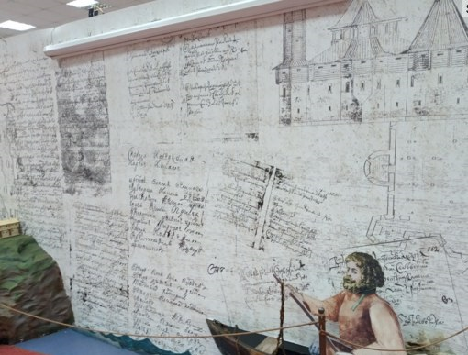
Город Набережные Челны имеет богатую историю, глубоко уходящую корнями еще в середину третьего тысячелетия до нашей эры, в так называемую «бронзовую» эпоху.

Slide 3
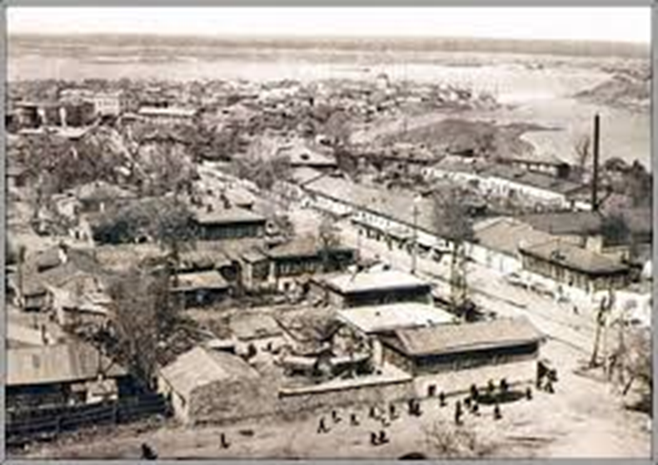
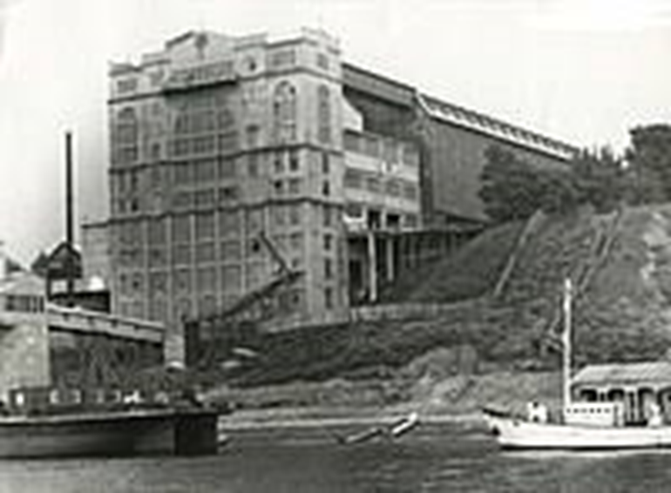
Первое поселение, которое положило начало зарождению нового города, возникло еще в 1626 году.
Правда, сначала оно называлось Чалнинский починок, а позже – Береговые и Бережные, наконец, последнее его название – Набережные Челны (Яр Чаллы) прижилось до сегодняшних дней.

Slide 4

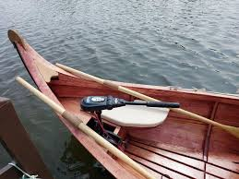
В те времена большая часть поселений находилась на мысе из красной глины, сильно выступающем в реку Кама, отчего он напоминал нос лодки - чёлн.
Отсюда и появились в названии «челны».

Slide 5
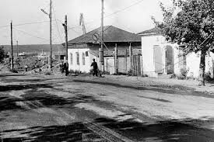
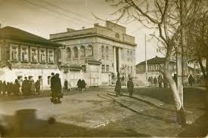
Постановлением ВЦИК СССР от 10 августа 1930 года селу Набережные Челны присвоен статус города. Жителей тогда насчитывалось 9300 человек. Город сформировался из двух стоящих рядом сёл, разделённых рекой Мелекеской, — Мысовые Челны и Бережные Челны. Из промышленных предприятий на тот момент действовали: 31 мельница, различные артели, лесозавод «Республиканец», артели «Победа», «Красная заря», «Металлист».

Slide 6
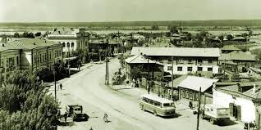
В начале ХХ века Бережные Челны представляют собой большое и богатое торговое село. Наиболее важной частью была улица Дворянская (ныне Центральная). Эта старинная улица обозначена на планах середины и конца 19 века. Она имела большую функциональную нагрузку, являясь почтовым трактом из Елабуги в Мензелинск. Дома на Центральной улице деревянные и каменные в 2 этажа. На первом этаже купцы держали свои лавки и магазины, а на втором жили со своими семьями. Улица Дворянская стала главной улицей села, на которой находились конторы крупнейших пароходств Волжско-Камского бассейна и наиболее влиятельных хлебных торговцев.

Slide 7
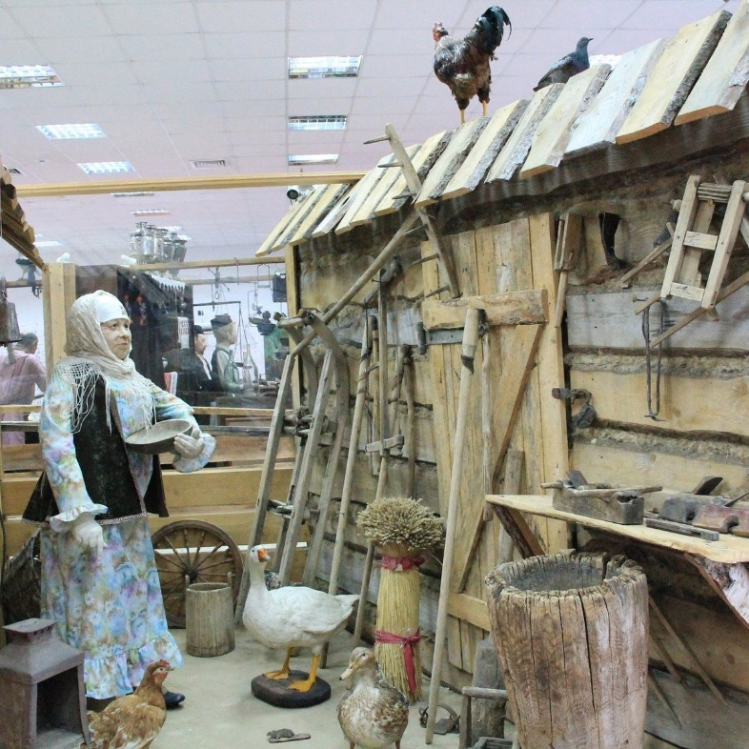
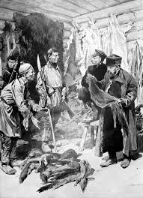
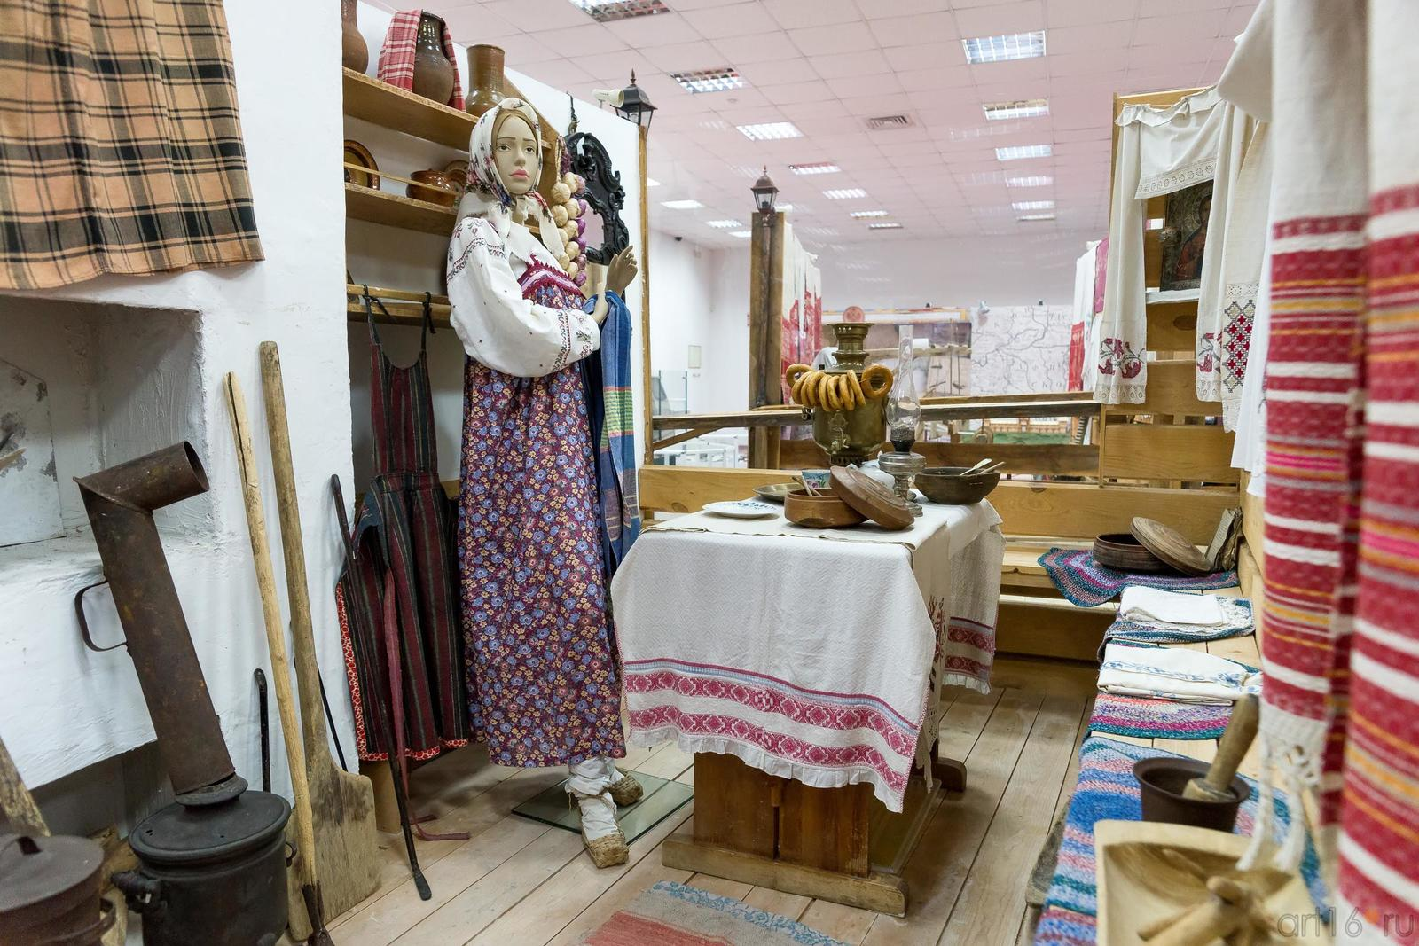
Мысовые Челны и слобода Бережная с первых десятилетий своего существования становятся торгово-ремесленными поселениями. Здесь люди занимались рыболовством, переработкой дерева, пушным промыслом, бурлачили на купеческих речных караванах. Во второй половине XIX века Бережные Челны постепенно превращаются в торговый и деловой центр на Нижней Каме.

Slide 8
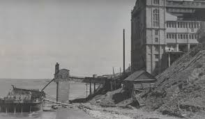
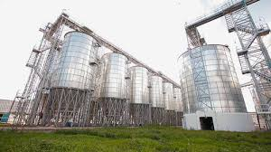
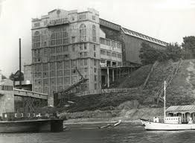
Символом города стал крупнейший в России речной элеватор емкостью 2 млн. пудов хлеба. Построен под руководством иностранных фирм и специалистов в 1914-1917 гг. на средства Государственного банка России. В эксплуатацию объект был принят в 1917 году. Построенное на крутом речном откосе, здание словно стекает величественными объемами к реке.
И ныне продолжающий действовать Челнинский элеватор является памятником истории и архитектуры.

Slide 9
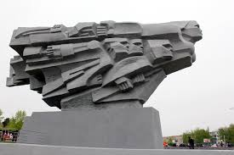
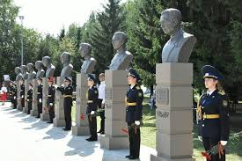
В годы Великой Отечественной войны Челнинский район находился в тылу страны. Около 14 тысяч челнинцев ушли на фронт, из них 8,5 тысяч не вернулись обратно. В первые годы войны в город было эвакуировано 8 детских домов, 4 из них остались в городе, 4 распределили по району. Из Вышнего Волочка эвакуирован ткацкий комбинат. За годы Великой Отечественой войны 12 наших земляков были удостоены звания "Герой Советского Союза", а один человек стал полным кавалером Ордена Славы. Более 2800 человек были награждены орденами и медалями СССР.

Slide 10

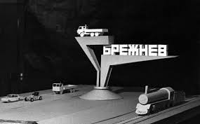
В 1982 году город был переименован в Брежнев в память о советском партийном и государственном деятеле Л. И. Брежневе, но уже в 1988 году ему возвращено исконное название Набережные Челны.

Slide 11
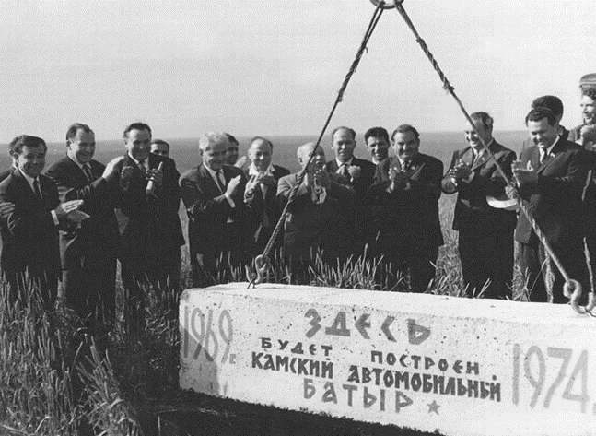
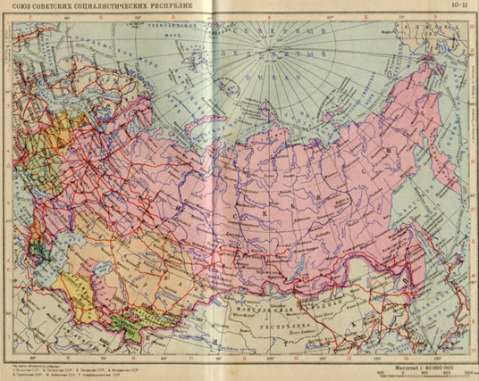
17 июля 1969 года состоялась символическая закладка блока с надписью «ЗДЕСЬ БУДЕТ ПОСТРОЕН КАМСКИЙ АВТОМОБИЛЬНЫЙ БАТЫР 1969-1974»

Slide 12
Почему именно Набережные Челны были выбраны в качестве строительной площадки КАМАЗа из 70 других населенных пунктов огромной страны?
Потому что:
- По своему географическому положению Набережные Челны находились в самом центре Советского Союза.
- Судоходные реки Кама и Волга, близость железной дороги решали все проблемы с обеспечением стройки, строительными материалами, сырьём, оборудованием, комплектующими.
- Наличие в регионе строительной организации «КамГЭСэнергострой» позволяло завершить строительство мощной ГЭС, заводские корпуса, а также построить новые жилые дома.
- Активная политика руководителей Татарского обкома КПСС по отстаиванию республиканских интересов

Slide 13
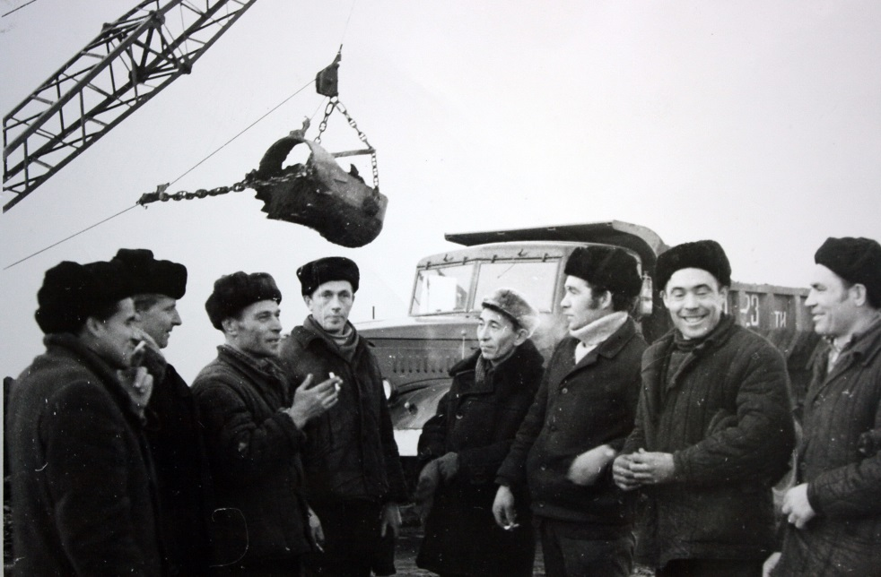
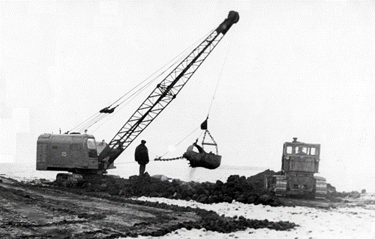
13 декабря 1969 года на строительстве КАМАЗа был вынут первый ковш грунта мёрзлой земли.
Его вынул Михаил Тимофеевич Носков, работая на экскаваторе Э-100 №35 «Пионерский».
Первый ковш грунта отвез шофер С. Фатыхов, первыми бульдозеристами были В.Бухаров и М.Мингараев, первым скрепером в тот день управлял Ф.Насыров
Именно этот день и принято считать днем рождения комплекса заводов КАМАЗа

Slide 14
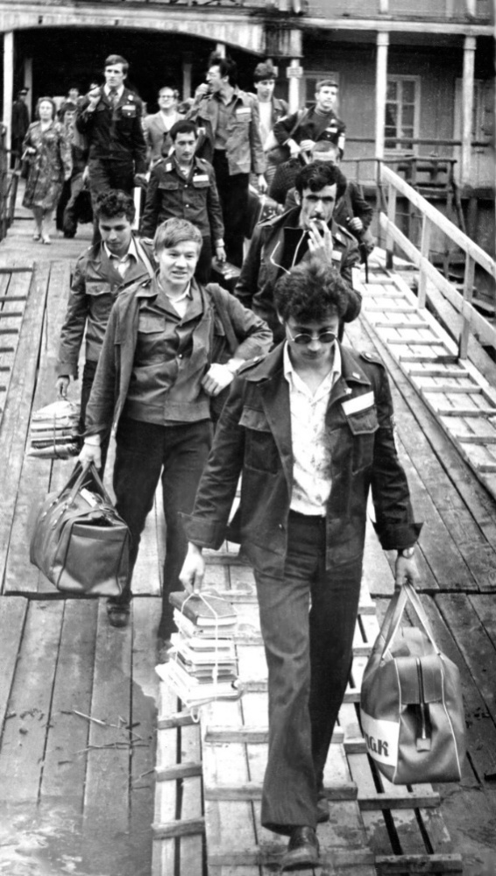
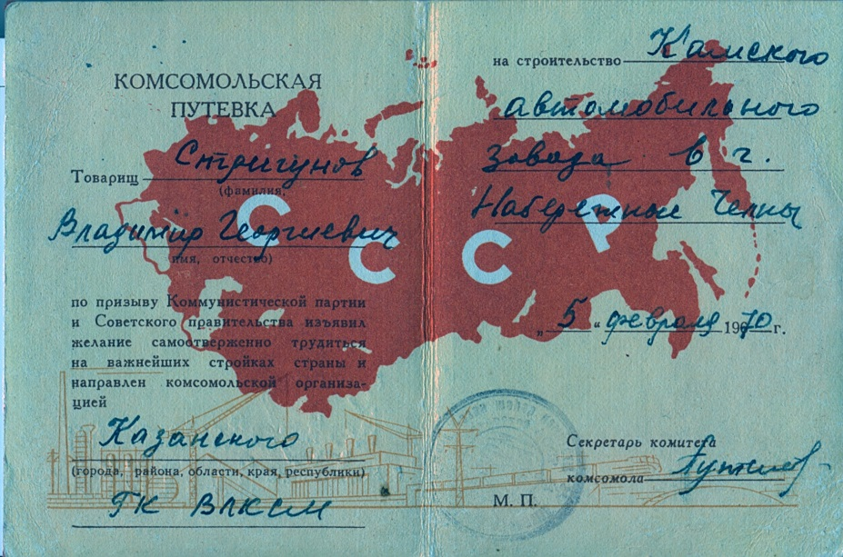
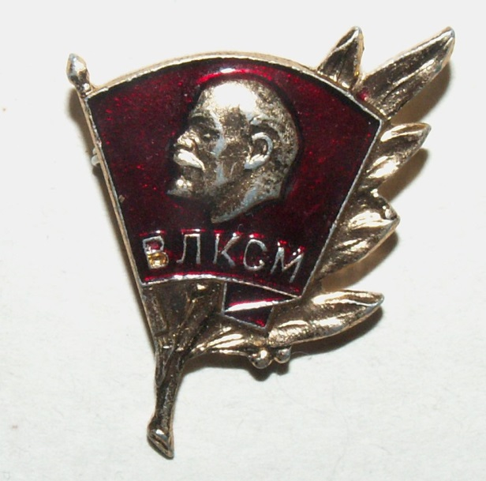
В январе 1970 года решением ЦК ВЛКСМ КАМАЗ объявлен Всесоюзной ударной комсомольской стройкой. История формирования Набережных Челнов определила специфику менталитета жителей. В 1970—1980-е гг. в город потянулась самая энергичная часть молодежи СССР. Это были неравнодушные люди, способные вдохновиться большой идеей, а также самая мобильная часть общества, готовая, оставив уют и комфорт, уехать строить новый город и новый завод.

Slide 15
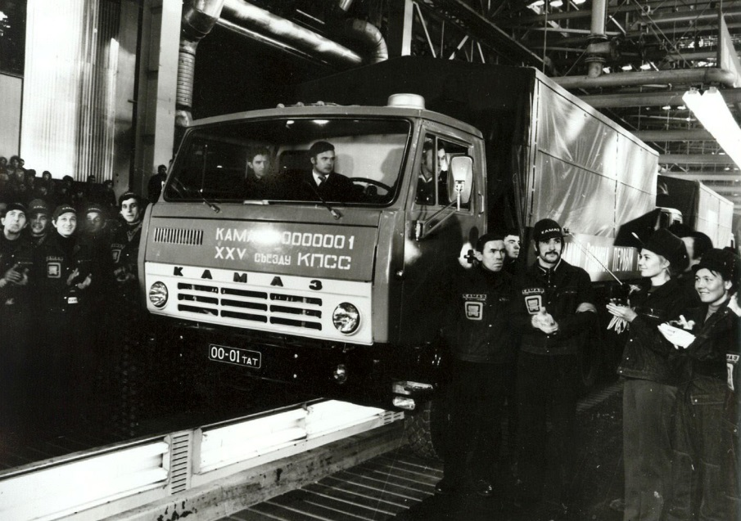
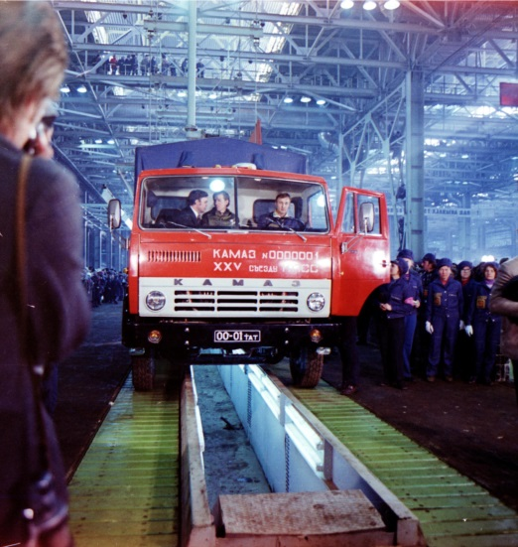
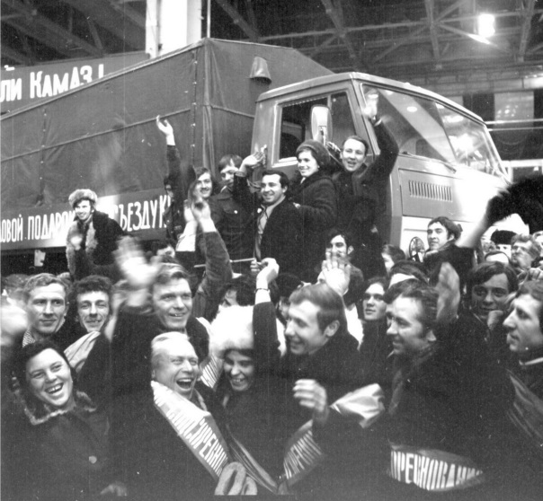
16 февраля 1976 года с главного сборочного конвейера сошёл первый грузовик КАМАЗ-5320.
Право участия в сборке первого автомобиля завоевали 140 камазовцев - победителей социалистического соревнования.
В составе почетного экипажа первого автомобиля находились: водитель – испытатель Валерий Перетолчин, бригадир строителей Рафис Сабирзянов и известный монтажник Дмитрий Загребельный.

Slide 16
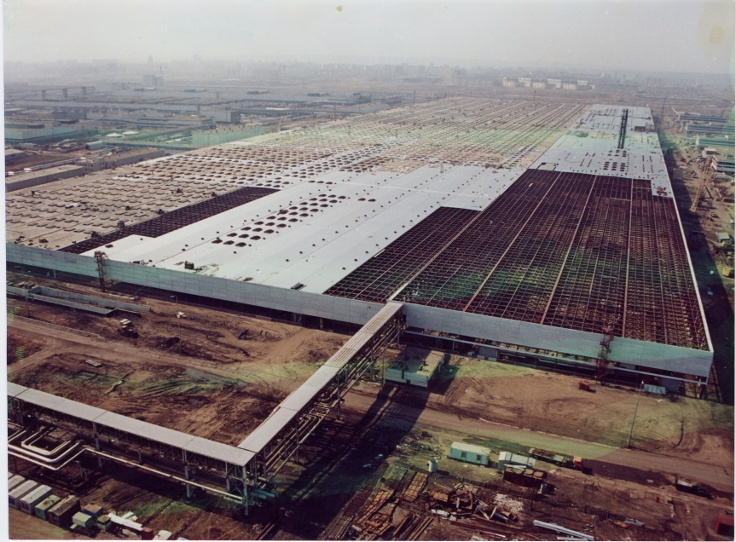
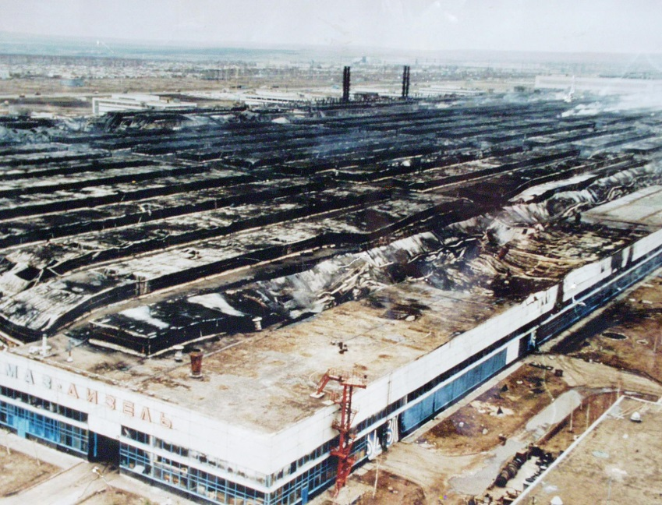
В постсоветский период в 1990-е годы моногород испытал стагнацию в связи с общим для страны упадком промышленности, а также крупным пожаром с полным разрушением завода двигателей КАМАЗа 1993 года. 14 апреля 1993 года на Заводе двигателей произошел крупный пожар.
Последствия пожара были катастрофическими. События сопровождались разгулом преступности.
Но уже 2 апреля 1994 года в отстроенном корпусе был собран первый после пожара двигатель КАМАЗ.
24 декабря 1996 года состоялся первый после восстановления пуск главного конвейера сборки двигателей.

Slide 17
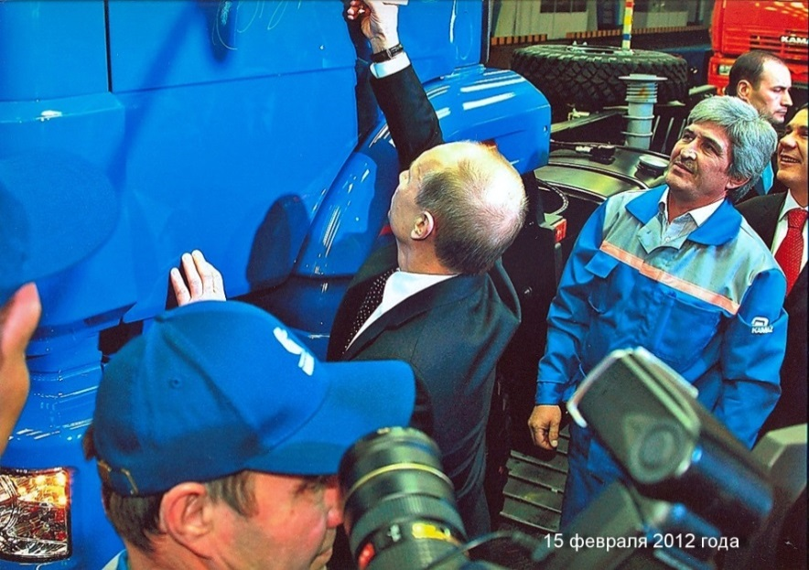
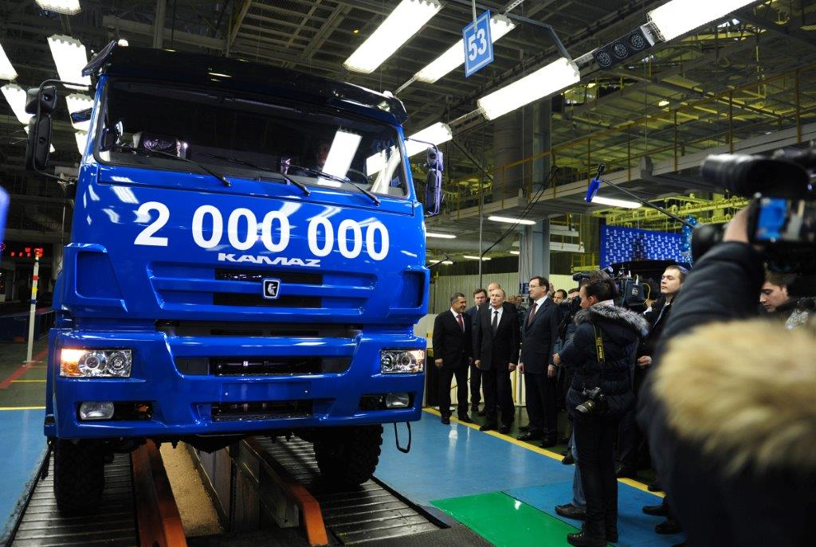
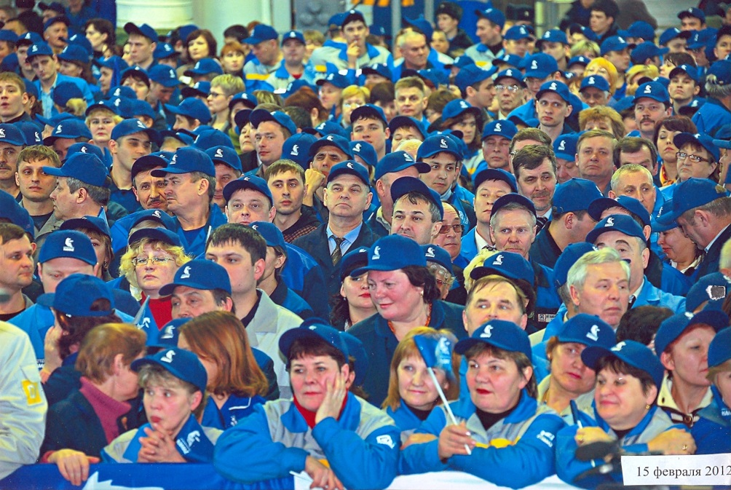
Развитие КАМАЗа развивалось быстрыми темпами и уже 15 февраля 2012 с главного сборочного конвейера
Автомобильного завода сошел 2 000 000 грузовик КАМАЗ-6522.
На торжественном мероприятии присутствовал Председатель Правительства РФ Владимир Владимирович Путин.

Slide 18
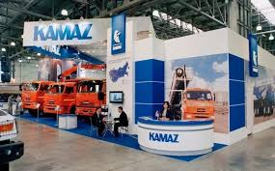
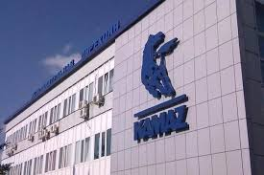
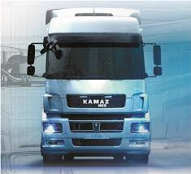
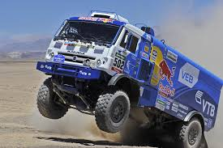
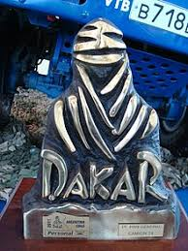
В настоящее время "КАМАЗ" — это не просто символ города.
Это и знаменитый грузовик, и завод, благодаря которому Набережные Челны стали городом, известным во всем мире.

Slide 19
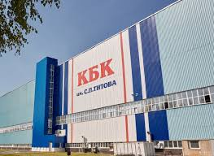
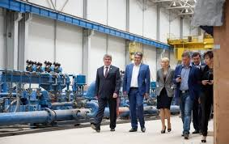
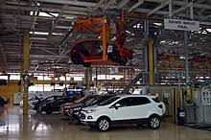
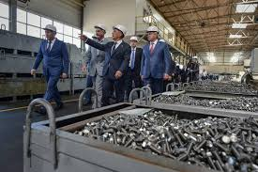
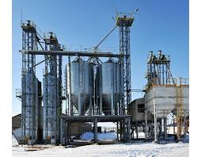
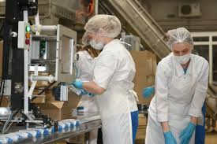
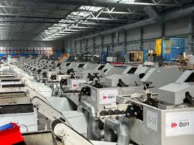
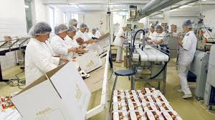
Сейчас Набережные Челны — крупный промышленный центр на Каме.
Наибольшее развитие получили следующие отрасли: машиностроение, электроэнергетика, строительная индустрия, пищевая и перерабатывающая промышленность.

Slide 20
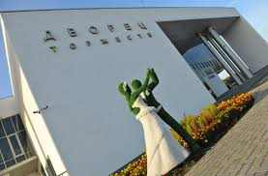
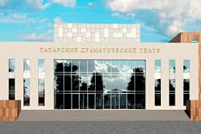
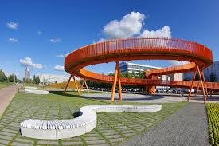
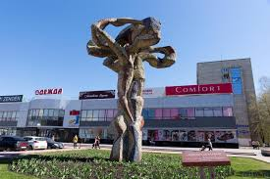




Набережные Челны — «город инициативных людей», креативных людей и идей, «потомков первостроителей «КамАЗа». Челнинцы участвуют в культурной жизни города, в развитии городских пространств, благоустройстве дворов, в разного рода волонтерских движениях. С каждым годом наш город всё красивее и прекраснее.

